Slide 1
利用數值模擬研究登陸颱風之眼牆發展
Wu, C.-C., H.-J. Cheng, Y. Wang, and K.-H. Chou, 2009:
A numerical investigation of the eyewall evolution in
a landfalling typhoon. Mon. Wea. Rev., 137, 21–40.

Slide 2
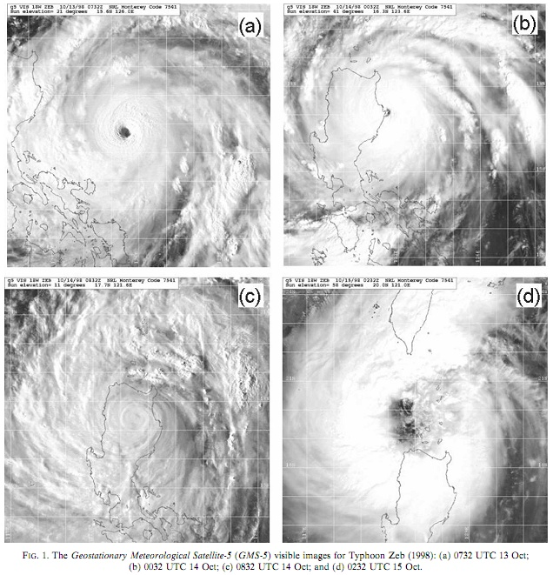
簡介
瑞伯颱風(Zeb 1998)襲擊呂宋島時，其眼牆在登陸前先是收縮然後在登陸後崩解、減弱，當它重新回到洋面上時，另一個較大的眼牆出現
類似的現象也發生在：
米勒(2003)登陸呂宋島
颶風Wilma(2005)登陸猶加敦半島
Notes:
這眼牆替換與傳統的眼牆替換過程不同
但這種現象並沒有被詳細探討過
當颱風遇上的地形水平尺度與內核尺度差不多時，就會發生類似的現象

Slide 3
前人研究
熱帶氣旋的增強通常伴隨著眼牆的收縮(Sharpiro & Willoughby 1982; Schubert & Hack 1982)
風眼、眼牆間的非對稱渦度混合會導致中心氣壓的降低(Schubert et al. 1999; Kossin & Eastin 2001; Kossin & Schubert 2001)
Brand & Blelloch(1973)指出地表摩擦、水汽、熱通量的減少是造成颱風路徑、強度、風眼大小、颱風大小改變的主因
Wu et al.(2003a)研究了呂宋島地形對瑞伯颱風眼牆發展的影響
Notes:
針對登陸颱風有許多研究，但多半都是針對臺灣地形的影響
B&B為第一個研究菲律賓群島對颱風的影響
本篇是延續Wu的研究

Slide 4
研究目的
研究地形、地表、海洋對瑞伯颱風眼牆展的影響
研究眼牆形成之動力過程以及與登陸颱風的強度變化

Slide 5
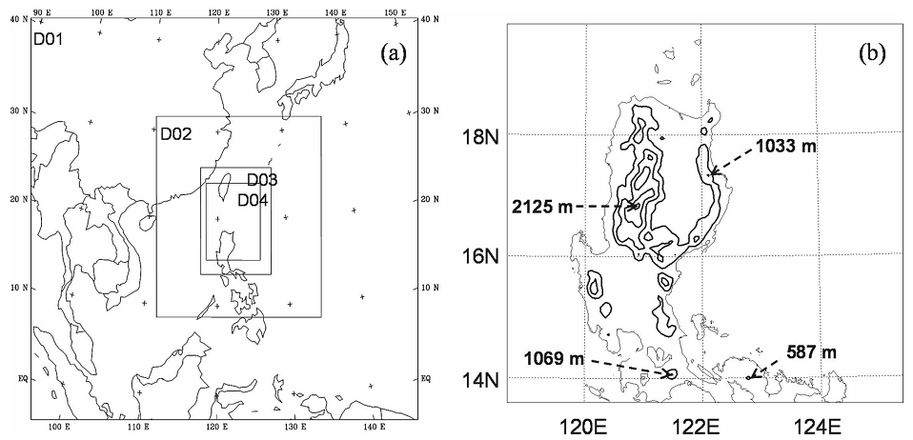
模式設定
Terrain of D03
採用四層巢狀網格的非靜力MM5模式
垂直座標為23層的σ座標
初始、邊界條件：ECMWF
初始渦旋之植入： Wu et al.(2002)
Domain | 1 | 2 | 3 | 4
水平網格間距（公里） | 54 | 18 | 6 | 2
格點數 | 95*109 | 142*139 | 226*178 | 487*409
積分時間 | 0-72hr | 0-72hr | 4-72hr | 12-72hr
Domain | 1 | 2 | 3 | 4
PBL | Blackdar
MP | Reisner
Cu | Betts-Miller |  | N/A
Notes:
Bogus: Rankine Vortex bogusing，前文中有讓他spin-up到強度與JTWC類似之後再放回去觀測位置

Slide 6
實驗設計
為了研究維持位渦環的物理機制，作者進行了以下幾個測試：
Name | 呂宋島地形 | 水汽 | 地表熱通量 | 地表摩擦
CTL | Real | Yes | Yes | Yes
NLT | Flat | Yes | Yes | Yes
SEA | Ocean | Yes | Yes | Yes
DFL | Real | NO | NO | NO
DRY | Real | NO | Yes | Yes
NHF | Real | Yes | NO | Yes
FL | Real | Yes | NO | NO
Notes:
為了節省計算資源，僅前三者模擬0-72hr，後四種僅模擬54-72hr（來自CTL 54h之資料）
DFL-Dry & Frictionless (No PBL, No MP)
DRY-Dry (No MP)
NHF-No Heat Flux
FL- No PBL
由於修改了這些設定其實可能跟CTL的初始、邊界條件牴觸，雖然影響不大，故要小心解釋結果

Slide 7
模擬結果
登陸
離開
Notes:
三個模擬一開始偏北(24hr)後來偏東(48hr)
NLT的MSLP較接近CWB，一開始CTL、NLT都ok，從MSLP，SEA跟其他比較可看出海面通量影響甚鉅
CTL與NLT的比較也顯示地形之破壞作用
有地形的存在會導致登陸後眼牆外對流較早被激發

Slide 8
模擬結果-方位角平均切線風@925hPa
CTL
NLT
SEA
Notes:
CTL在登陸前眼牆有收縮的狀況，可能是因為地形造成的（因為NLT中無此現象）
NLT舊眼牆消散現象類似於CTL，但是他的新眼牆半徑較小
新眼牆的生成與外雨帶有關，地形有助於外雨帶的對流發展，使CTL新眼牆形成較快（後面會看到）

Slide 9
模擬結果 - CTL vs. NLT
Radar Reflectivity @ σ=0.91
Notes:
西側由於地形造成對流加強，使得新眼牆較早形成

Slide 10
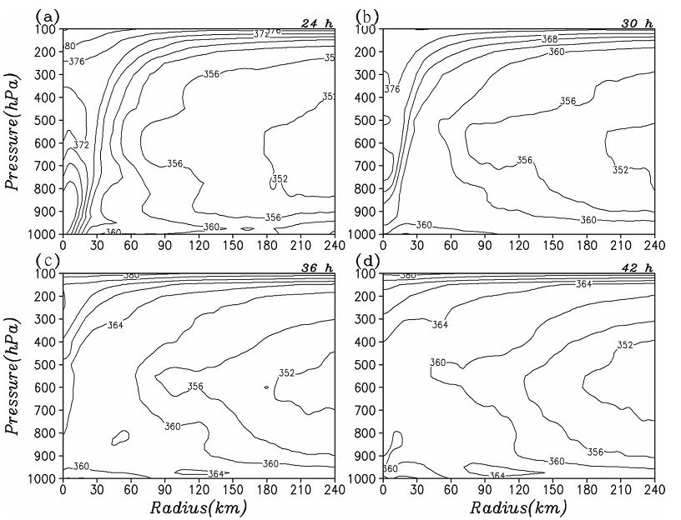
模擬結果 - CTL
θe
地表潛熱、可感熱通量
Notes:
Luzon的山加速了原眼牆的消散，並促使新眼牆生成

Slide 11
位渦分析

Slide 12
位渦分析
採用Ertel‘s PV 配合：
靜力方程
球面座標
忽略垂直速度的水平梯度

Slide 13
模擬結果- CTL vs. NLT
θe
PV @ 875hPa
Notes:
地表摩擦以及減少的地面可感熱通量、潛熱通量都會致使陸地上眼牆位渦結構的破壞
CTL在登陸前中心也有出現高pv，登陸後先減弱的是對流造成的PV環
當新眼牆形成（在海上）時，出現多邊形眼牆，以及波狀結構

Slide 14
位渦收支分析
包含輻射、潛熱增溫作用
水平、垂直平流
非絕熱加熱
摩擦

Slide 15
位渦收支分析
PV Budget Analysis @ 700hPa T=38h
Notes:
非絕熱加熱貢獻主要在眼牆外產生高PV(尤其是在低層)

Slide 16
位渦收支分析
PV Budget Analysis @ 925hPa T=54h
Notes:
非絕熱加熱為在低對流層中產生高PV的主要貢獻

Slide 17
敏感度測試

Slide 18
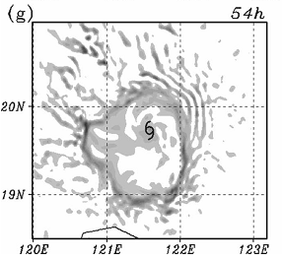
敏感度實驗
T=1h
T=6h
T=12h
T=18h
DFL PV σ=0.875
Notes:
中心的高位渦移向邊緣內側，並與其他PV Patch一起氣旋式移動，在9hr時消失
壓力變化為962-971 hPa

Slide 19
敏感度實驗
T=1h
T=6h
T=12h
T=18h
DRY PV σ=0.875
Notes:
快速消散
壓力變化為962-991 hPa
小結：少了凝結潛熱釋放，則眼牆無法維持，而PBL的摩擦是主要的pv sink，會加強混合

Slide 20
敏感度實驗
T=1h
T=6h
T=12h
T=18h
NHF PV σ=0.875
Notes:
有了潛熱，位渦環可以維持一段時間，中心位渦同樣有繞行現象
拿掉了Sfc. Heat flux後，雖然有潛熱，但是來自海面的貢獻不如CTL那麼多，故非絕熱加熱仍然比CTL的小
此時非絕熱加熱作用主要與自低對流層中大尺度水汽輻合的水汽供應有關
壓力變化為962-973hPa

Slide 21
敏感度實驗
T=1h
T=6h
T=12h
T=18h
FL PV σ=0.875
Notes:
沒有摩擦耗散，強度較強
與CTL相比，摩擦效應會讓環狀的眼牆位渦變窄，摩擦對眼牆的低層輻合有影響（摩擦扮演著抽拉作用的角色）
壓力變化為962-952hPa
區段小結：摩擦、潛熱都是重要影響。沒有水汽或是沒有地表熱通量時，就會有單極結構出現

Slide 22
結論
瑞伯颱風眼牆之替換過程與一般雙眼牆颱風的眼牆替換過程不同
地面摩擦會造成向內的位渦混合，以及藉由拉伸作用使環狀位渦變窄
非絕熱加熱作用是位渦來源，會使環狀位渦增強
Notes:
內眼牆消散是由於登陸後地表水汽通量、熱通量的減少（而非因外眼牆造成的截斷效應）
外眼牆是由外雨帶增強而來，呂宋島的地形也有激發對流之作用（也有加速內眼牆消散）
若位渦生成率大於平流率，那麼位渦環就可以維持

Slide 23
結論（續）
本研究結果顯示來自地表的可感熱、潛熱對登陸颱風的眼牆、強度發展影響甚鉅
未來可以對以下幾點作進一步的探討：
摩擦、地形、潛熱及可感熱間的交互作用為何？
這些因素對眼牆發展的重要性何在？
什麼因素決定了軸對稱化過程？
Notes:
眼牆發展是個很複雜的過程

Slide 24
THE END

Slide 25
PV-Weighted vs. MSLP Center

